Slide 1

Стеганографија на слики користејќи Python и OpenCV
Ева Кнежевиќ, 236009
Ребека Манева, 226133

Slide 2
Што е стеганогографија?
Стеганографијата е вештина и наука за криње на информација во рамки на други носечки медиуми, при што самите медиуми не предизвикуваат сомнеж дека содржат тајни податоци.
Додека криптографијата ја прави порака нечитлива, стеганографијата ја прави невидлива.

Slide 3
Типови стеганографија
LSB (Least Significant Bit) метод
Marker-based („EOF marker“) метод

Slide 4

LSB Bitwise метод
Принцип на работа;
• Секоја пикселска компонента (R, G, B) на 8-битна слика е број од 0 до 255.
• Најмалозначајниот бит има најмало влијание врз перцепцијата на бојата.
• За секоја компонента на секој пиксел:
• Се „бришат“ n најмалозначајни битови
• Се вметнуваат n најмногузначајни битови од тајната слика на нивно место.

Slide 5
Marker-based („EOF“) метод
Принцип на работа:
• Носечката (cover) слика се снима нормално
• По записот на крајната слика се отвора истиот фајл во бинарен режим (‘ab’).
• Се додава фиксна низа - „marker“ (на пр. "STEGANOMARKER").
• Потоа се додаваат сите бајтови од тајниот фајл.
• При декодирање, фајлот се вчитува како бајт-стрим, се пребарува marker-от и се чита сè што следи зад него.

Slide 6
Цел на демо-апликацијата
Образовна демонстрација на два базични пристапи со лесно разбирање и видливо споредување на ефектите.

Slide 7
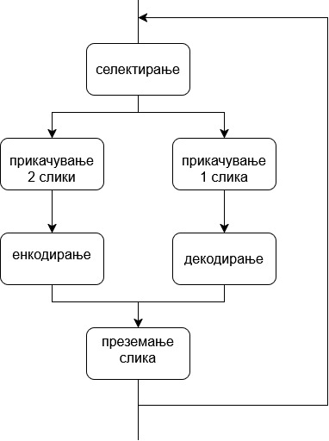
Архитектура на системот

Slide 8
Технологии и алатки
Python 3.11
OpenCV 4.11
NumPy 2.2.5
PyQt5 6.7.0

Slide 9
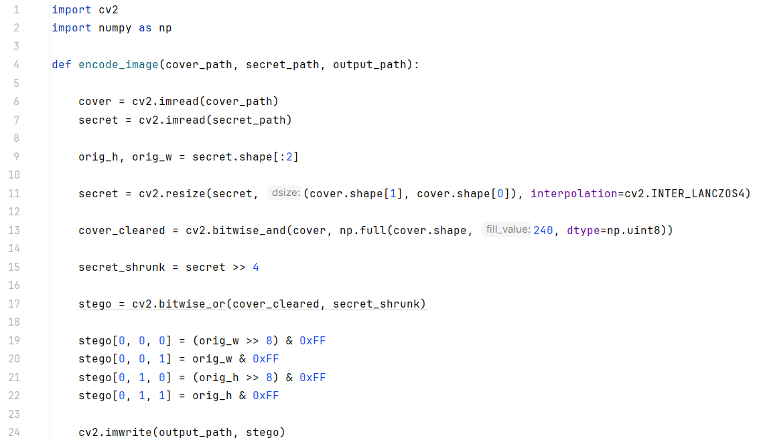
LSB енкодер

Slide 10
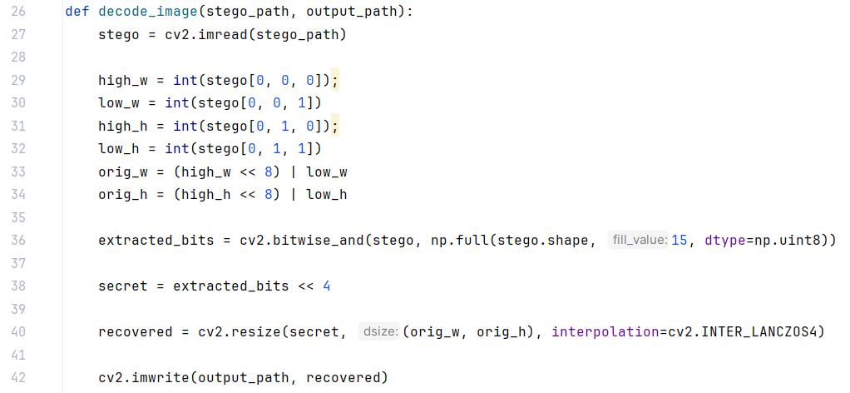
LSB декодер

Slide 11
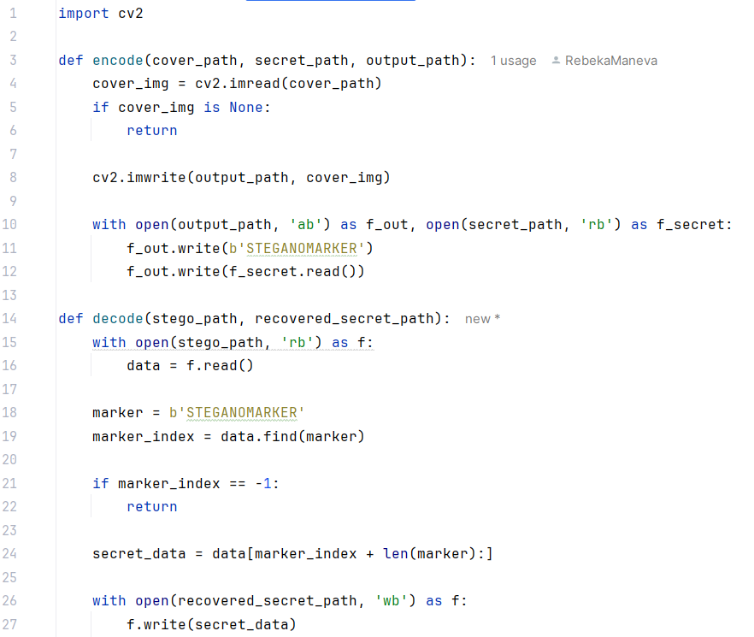
EOF код

Slide 12

Ви благодариме на вниманието!

